Slide 1

государственная
итоговая аттестация
Государственная итоговая аттестация по образовательным программам основного общего образования в 2023 году

Slide 2
Порядок проведения ГИА в 2023 году
ФОРМЫ
• ОГЭ - основной государственный экзамен (КИМ, задания стандартизированной формы);
• ГВЭ - государственный выпускной экзамен (письменная и/или устная форма: тексты, темы, задания, билеты) — предусмотрена для учащихся с ОВЗ, инвалидов, детей-инвалидов
ПРЕДМЕТЫ
Обязательные предметы: русский язык, математика
Предметы по выбору (два предмета*): литература, физика, химия, биология, география, история, обществознание, иностранные языки, информатика и ИКТ
* для учащихся с ОВЗ, инвалидов, детей-инвалидов количество сдаваемых предметов по их желанию может быть сокращено до двух обязательных

Slide 3
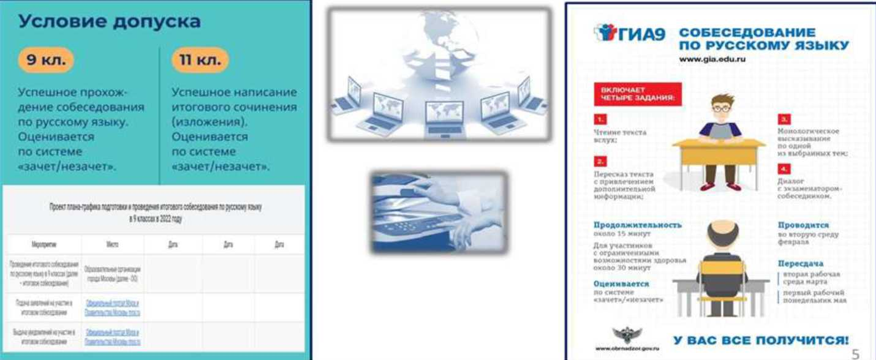
Порядок проведения ГИА в 2023 году
8 февраля 2023 года - основной срок проведения
15 марта 2023 года - дополнительный срок проведения
15 мая 2023 года - дополнительный срок проведения
Итоговое собеседование как условие допуска к ГИА -9 - бессрочное

Slide 4
Итоговое собеседование в 2023 году
Демонстрационный вариант контрольных измерительных материалов итогового собеседования по РУССКОМУ ЯЗЫКУ в 2023 году
Инструкция по выполнению задании
Итоговое собеседование по русскому языку состоит из двух частей, включающих четыре задания.
Часть 1 состоит из двух заданий.
Задания 1 и 2 выполняются с использованием одного текста.
Задание I - чтение вслух небольшого текста. Время на подготовку -до 2 минут.
В задании 2 предлагается пересказать прочитанный текст, дополнив его высказыванием. Время на подголовку - до 2 минут.
Часть 2 состоит из двух заданий.
Задания 3 и 4 не связаны с текстом, который Вы читали и пересказывали, выполняя задания 1 и 2.
Вам предстоит выбрать одну тему для монолога н диалога,
В задании 3 предлагается выбрать одни из трёх предложенных вариантов беседы: описание фотографии, повествование на основе жизненного опыта, рассуждение об одной из сформулированных проблем -и построить монологическое высказывание. Время на подготовку - I минута,
В задании 4 Вам предстоит поучаствовать в беседе по теме предыдущего задания.
Общее время Вашего ответа (включая время на подготовку) -примерно 15-16 минут.
На протяжении всего времени ответа ведётся аудиозапись.
Во время проведения итогового собеседования Вы имеете право делать пометки в контрольных измерительных материалах.
Постарайтесь полностью выполнить поставленные задачи, говорите ясно и чётко, не отходите от темы. Так Вы сможете набрать наибольшее количество баллов.
Желаем успеха.'
■ Обязательное условие участия в ОГЭ
■ Система оценивания зачет/незачет
■ Допуск к ОГЭ
Сроки проведения 8 февраля 2023 г
Для участников, получивших «незачет», пропустивших или не завершивших итоговое собеседование по уважительным причинам, будут предусмотрены дополнительные сроки сдачи
Продолжительность проведения - 15 минут

Slide 5
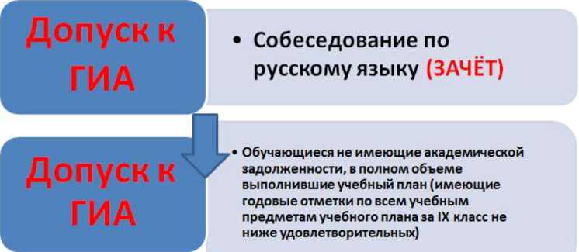


Получение аттестата об основном
общем образовании
Условие получения аттестата
Успешная сдача четырех
предметов
9 кл
11 кл
Успешная сдача четырех предметов
Успешная сдача обязательных предметов
Аттестат об основном общем
образовании
Ис

Slide 6
Особенности организации ГИА для учащихся с ОВЗ, инвалидов, детей-инвалидов
Для участников с ОВЗ, детей-инвалидов и инвалидов организация и проведение экзаменов осуществляется с учетом состояния их здоровья, особенностей психофизического развития.
•Для организации условий и/или специальных условий при проведении экзаменов участнику или родителю (законному представителю) необходимо при подаче заявления на Портале mos.ru указать номер и дату выдачи документа:
•заключения Центральной психолого-медико-педагогической комиссии города Москвы (ЦПМПК) и/или справки об установлении инвалидности.
Справка об установлении инвалидности и/или заключение ЦПМПК дает право: • на добавление 1,5 часа к продолжительности экзаменов по всем учебным предметам (на ОГЭ по иностранным языкам (раздел «Говорение») - 30 минут), •выбор формы проведения экзаменов - ОГЭ и/или ГВЭ, сокращение количества экзаменов до двух обязательных.

Slide 7
Создание специальных условий
• увеличение продолжительности экзамена на 1,5 часа
• организация перерывов для приема пищи
• проведение ГИА-9 на дому
• увеличенные шрифты
• необходимость в звукоусиливающей аппаратуре
• сдача экзамена на компьютере
• наличие ассистента
• и др.
Заключение ЦПМПК о создании специальных условий при проведении ГИА
Медицинские заключения, справки из мед. учреждений, индивидуальная программа реабилитации НЕ ЯВЛЯЮТСЯ документами, на основании которых происходит организация спец. условий

Slide 8
Продолжительность проведения ОГЭ/ГВЭ
Название учебного предмета | Продолжительность выполнения экзаменационной работы огэ | Продолжительность выполнения экзаменационной работы лицами с ОВЗ, детьми-инвалидами и инвалидами (+1,5 часа)
Иностранные языки (раздел «Говорение») | 15 минут | 45 минут
Иностранные языки | 2 часа(120 минут) | 3 часа 30 минут (210 минут)
География
Химия
Русский язык | 3 часа 55 минут (235 минут) | 5 часов 25 минут (325 минут)
Математика
Литература
Физика | 3 часа(180 минут) | 4 часа 30 минут (270 минут)
Обществознание
История
Биология
Информатика и ИКТ | 2 часа 30 минут (150 минут) | 4 часа(240 минут)

Slide 9
Дополнительные материалы
Во время экзамена на рабочем столе участника ГИА-9, помимо экзаменационных материалов, находятся:
> гелевая ручка с чернилами черного цвета;
> документ, удостоверяющий личность;
> средства обучения и воспитания, разрешенные для использования на экзамене по некоторым предметам:
• по русскому языку - орфографический словарь;
• по математике - линейка (справочные материалы, содержащие основные формулы курса математики, участник ГИА-9 получит вместе с КИМ);
• по химии - непрограммируемый калькулятор (периодическую систему химических элементов Д.И. Менделеева, таблицу растворимости солей, кислот и оснований в воде и электрохимический ряд напряжений металлов участник ГИА-9 получит вместе с КИМ);
• по физике - непрограммируемый калькулятор, линейка;
• по географии - непрограммируемый калькулятор, линейка, географические атласы за 7 - 9 классы.
• по биологии - непрограммируемый калькулятор, линейка;
• по литературе - орфографический словарь, сборники лирики, полные тексты художественных произведений.

Slide 10
Сроки проведения ГИА
Для проведения ОГЭ и ГВЭ предусматривается единое расписание экзаменов, продолжительность проведен ия экзаменов, требования к использованию средств обучения и воспитания, используемых при проведении э кзаменов, которые ежегодно утверждаются приказом Министерства просвещения РФ и Федеральной службы по надзору в сфере образования и науки.
ГИА-9 проводится в досрочный, основной и дополнительный периоды.
В каждом из периодов проведения ГИА-9 предусматриваются основные и резервные сроки.
Для участников ГИА-9, не имеющих возможности по уважительным причинам (болезнь или иные обстоятельства), подтвержденным документально, пройти ГИА-9 в основные с роки, экзамены проводятся в досрочный период.

Slide 11
Порядок проведения ГИА
• В день проведения экзамена учащийся прибывает на ППЭ не ранее 09.00 по московскому времени.
• Допуск в ППЭ осуществляется при наличии документа удостоверяющего личность и при наличии в списках распределения.
• В случае опоздания участника на экзамен, он допускается в ППЭ, при этом время экзамена не продлевается.
Во время экзамена обучающиеся выходят из аудитории и перемещаются по ППЭ в сопровождении одного из организаторов. При выходе из аудитории обучающиеся оставляют экзаменационные материалы и черновики на рабочем столе.
Участники ГИА-9, допустившие нарушение порядка проведения экзамена, удаляются из ППЭ. По данному факту составляется акт, который передаётся на рассмотрение в ГЭК. Если факт нарушения участником ГИА-9 порядка проведения экзамена подтверждается, ГЭК принимает решение об аннулировании результатов участника ГИА-9 по соответствующему учебному предмету.

Slide 12

ЗАПРЕЩЕНО
• Наличие средств связи электронно-вычислительной техники, фото аудио и видеоаппаратуры, справочных материалов, письменных заметок и иных средств хранения и передачи информации.
• Вынос из аудитории и ППЭ экзаменационных материалов на бумажном или
электронном носителях, их фотографирование.
• Оказание содействия другим участникам ЕГЭ, в том числе передача им указанных средств и материалов.

Slide 13
Повторно к сдаче ГИА
Повторно к сдаче ГИА-9 по соответствующему учебному предмету в текущем году по решению ГЭК допускаются следующие обучающиеся:
• получившие на ГИА-9 неудовлетворительный результат не более чем по двум учебным предметам ( кроме участников ГИА, проходящих ГИА-9 только по обязательным учебным предметам);
• не явившиеся на экзамены по уважительным причинам (болезнь или иные обстоятельства, подтвержденные документально);
• не завершившие выполнение экзаменационной работы по уважительным причинам
• (болезнь или иные обстоятельства, подтвержденные документально);
• апелляция которых о нарушении установленного порядка проведения ГИА-9 конфликтной комиссией города Москвы была удовлетворена;
• результаты которых были аннулированы ГЭК в случае выявления фактов нарушений установленного порядка проведения ГИА, совершенных лицами, присутствующими в пункте проведения экзаменов (далее - ППЭ) в день экзамена, или иными (неустановленными) лицами.

Slide 14
Апелляция
1. О нарушении установленного порядка проведения экзамена по учебному⁷ предмету (в день экзамена, не покидая ППЭ)
2. О несогласии с выставленными баллами (в течение 2 рабочих дней со дня объявления результатов ГИА по соответствующему предмету)
Апелляция не рассматривается по вопросам:
1. Содержания и структу ры КИМ
2. Связанным с нарушением обучающимся требований Порядка проведения ГИА
3. Неправильного оформления экзаменационной работы

Slide 15
Шкала перевода первичных баллов в пятибалльную систему
Общий балл по предмету: | Отметка по пятибалльной шкале
 | "2" | "3" | "4" | "5"
Русский язык | 0-14 | 15-22 | 23-28 (не менее 4 б по критериям ГК1-ГК4) | 29-33 (не менее 6 б по критериям ГК1-ГК4)
Математика | 0-7 | 8-14 (не менее 2 б по геометрии) | 15-21 | 22-32
Физика | 0-10 | 11-21 | 22-33 | 34-43
Химия (без реального эксперимента) | 0-9 | 10-20 | 21-30 | 31-40
Биология | 0-12 | 13-24 | 25-35 | 36-45
География | 0-11 | 12-18 | 19-25 | 26-31
Обществознание | 0-13 | 14-22 | 23-29 | 30-35
История | 0-9 | 10-19 | 20-27 | 28-34
Литература | 0-13 | 14-22 | 23-31 | 32-39
Информатика и ИКТ | 0-4 | 5-10 | 11-16 | 17-19
Иностранные языки | 0-28 | 29-45 | 46-57 | 58-68

Slide 16
Итоговые отметки
В соответствии с Приказом Министерства Просвещения Российской Федерации №546 от 05.10.2020 «Об утверждении Порядка заполнения, учета и выдачи аттестатов об основном и среднем общем образовании и их дубликатов» основанием для выдачи аттестата об основном общем образовании будут являться положительные результаты экзаменов по четырем учебным предметам (русскому языку, математике и двум учебным предметам по выбору обучающегося).
Экзаменационные отметки будут учитываться при выставлении итоговых отметок по четырем обязательным учебным предметам.
Отметка по математике выставляется в аттестат как среднее арифметическое годовых отметок по алгебре, геометрии и экзамену.
По остальным предметам в аттестат выставляются годовые оценки за последний год обучения по предмету

Slide 17
Регистрация на участие в ГИА
Заявление на участие в ГИА-9 подается до 1 марта 2023 года включительно
Участники ГИА-9 и (или) их родители (законные представители ) имеют право внести изменения в уже существующее заявление до 1 марта 2023 года включительно
После регистрации на участие в ГИА-9 заявитель не позднее чем за 2 недели до начала экзамена получает уведомление с указанием даты экзамена, адреса места проведения, кода регистрации необходимого для получения результатов

Slide 18
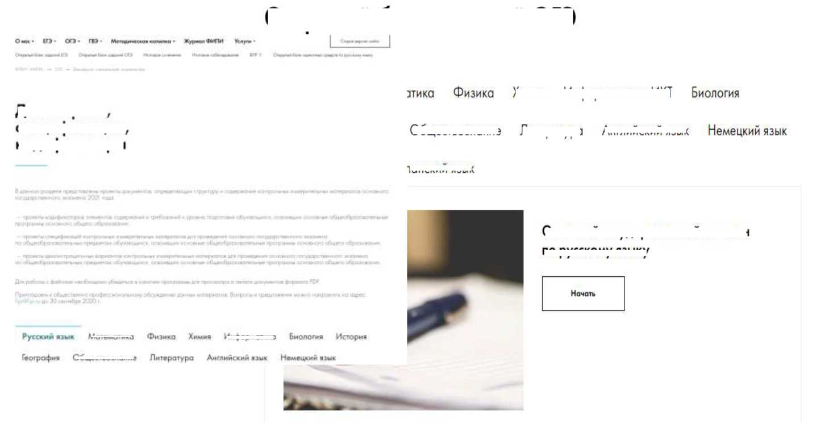
Информационные ресурсы
Открытый банк заданий ОГЭ
Химия Информатика и ИКТ
Демоверсии,
спецификации,
Обществознание
Литература
Английский язык
кодификаторы
танскии язык
Основной государственный экзамен
по русскому языку
МатАматино
Инфорллатмжо
?г 'I. . | ,..г

